Slide 1
Биография
Сергея Есенина

Slide 2
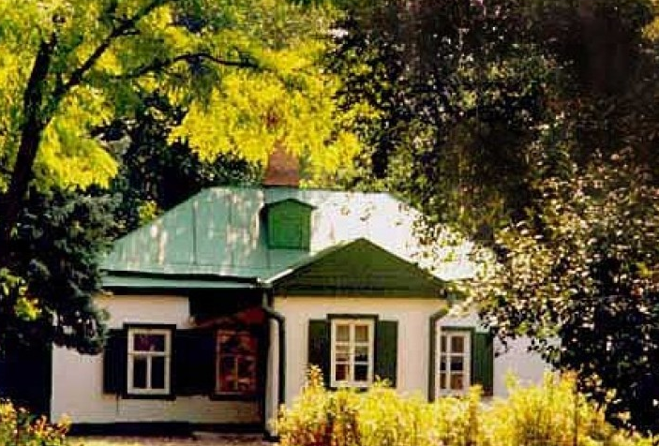
Сергей Александрович Есенин родился 21сентября 1895г. в селе Константинове Рязанской губернии. Вскоре отец Есенина уехал в Москву, устроился работать приказчиком, поэтому Есенина отдали на воспитание в семью деда по матери. У деда было трое взрослых неженатых сыновей. Сергей Есенин потом писал: “Мои дяди (трое неженатые сыновья деда) были озорными братьями. Когда мне было три с половиной года они посадили меня на лошадь без седла и пустили в галоп. Ещё меня учили плавать: сажали в лодку, плыли на середину озера и бросали в воду. Когда мне исполнилось восемь лет, я заменял одному своему дяде охотничью собаку, плавал по воде за подстреленными утками.”

Slide 3
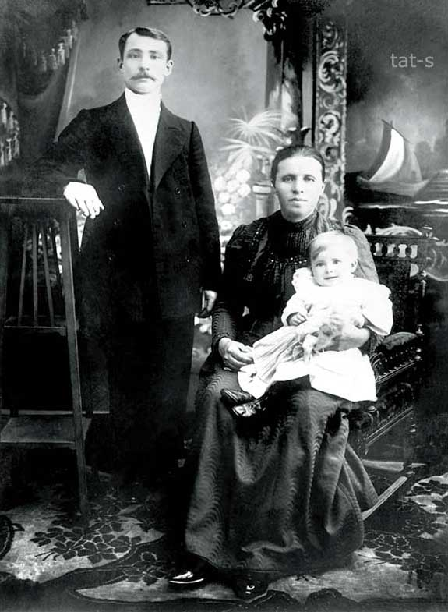
Родители Сергея Есенина: отец Александр Никитич Есенин (1873 - 1931), мать - Татьяна Фёдоровна Есенина, в девичестве Титова (1875 - 1955). На коленях - дочь Александра

Slide 4
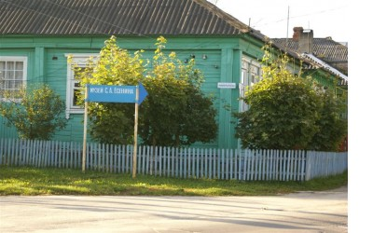
В 1904г. Сергея Есенина повели в Константиновскую земскую школу, где он учился пять лет. В 1909г. окончил Константиновскую земскую школу и родители определили Сергея в церковно-приходскую школу в селе Спас-Клепики. В 1912г. Сергей Александрович Есенин, окончив Спас-Клепиковскую учительскую школу, переехал в Москву и поселился у отца в общежитии для приказчиков. Отец устроил Сергея работать в контору, но вскоре Есенин ушёл оттуда и устроился работать в типографию И.Сытина в качестве помощника корректора.

Slide 5
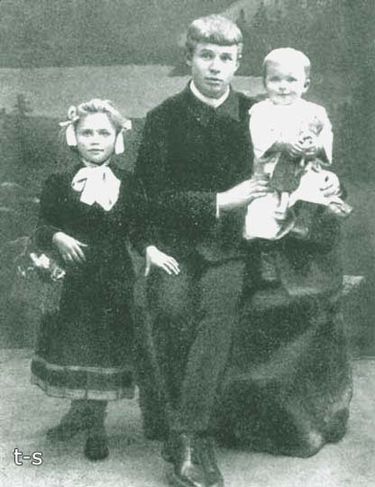
Сергей Есенин с сестрами Екатериной и Александрой (Шурой); Есенина Екатерина Александровна (1905 - 1977); Есенина Александра Александровна (1911 - 1 июня 1981);

Slide 6
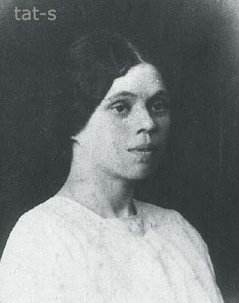
Осенью 1913 Сергей Есенин (18 лет) вступил в гражданский брак с Анной Романовной Изрядновой. 21 декабря 1914 года у них родился сын Юрий (Георгий). Далее события сложились так,что они расстались печально и нежно, без ссор и скандалов. В период жития с Анной Романовной было написано Есениным около 70 известных стихотворений, ставших русской классикой. В течение своей жизни Есенин помогал Изрядновой материально,навещал сына. Приходил и перед самой своей гибелью.
Анна Романовна Изряднова (1891 - 1946). Фото - 1910-e годы.

Slide 7
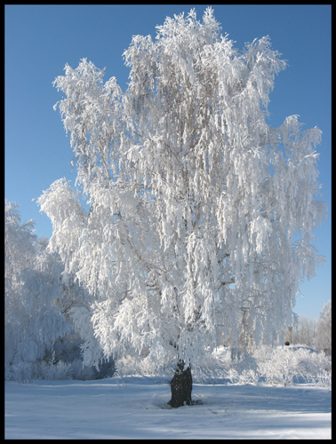
В Москве Есенин опубликовал своё первое стихотворение “Береза”, которое было напечатано в Московском детском журнале “Мирок”.
Белая береза Под моим окном Принакрылась снегом, Точно серебром. На пушистых ветках Снежною каймой Распустились кисти Белой бахромой. И стоит береза В сонной тишине, И горят снежинки В золотом огне. А заря, лениво Обходя кругом, обсыпает ветки Новым серебром.

Slide 8
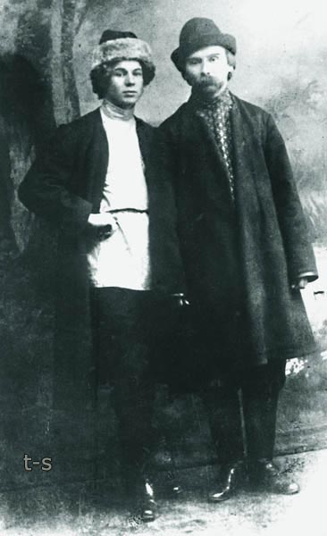
В 1915 году Сергей Александрович Есенин уехал в Петроград (ныне Санкт-Петербург) и познакомился там с великими поэтами России 20 века с Блоком, Городецким, Клюевым. В 1916 году Есенин опубликовал свой первый сборник стихов “Радуница”, в который входили такие стихотворения, как “Не бродить, не мять в кустах багряных”, “Запели тесаные дороги” и другие.
Поэты - Сергей Есенин (слева) и Николай Клюев Фото - 1916 год.

Slide 9
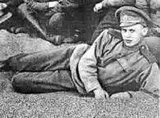
В первой половине 1916 г. Есенин призывается в армию, но благодаря хлопотам друзей получает назначение ("с высочайшего соизволения") санитаром в Царскосельский военно-санитарный поезд № 143 Ее Императорского Величества Государыни Императрицы Александры Федоровны, что позволяет ему беспрепятственно посещать литературные салоны, бывать на приемах у меценатов, выступать на концертах.
На одном из концертов в лазарете, к которому он был прикомандирован (здесь же несли службу сестер милосердия императрица и царевны), происходит его встреча с царской семьей.

Slide 10
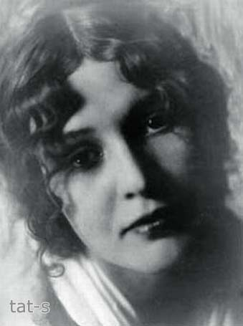
30 июля 1917 года Есенин (21 год) обвенчался актрисой Зинаидой Райх в церкви Кирика и Улиты Вологодского уезда. 29 мая 1918 года у них родилась дочь Татьяна, которую Есенин очень любил. 3 февраля 1920 года, уже после того, как Есенин разошелся с Зинаидой Райх, у них родился сын Константин. 2 октября 1921 года народный суд г. Орла вынес решение о расторжении брака Есенина с Райх. Далее Сергей Есенин помогал Зинаиде материально, навещал детей. В 1922 году Зинаида Райх вышла замуж за режиссера Всеволода Эмильевича Мейерхольда (1874 - 1940), он был старше ее на 20 лет.
Жена Есенина, актриса - Зинаида Николаевна Райх (1894 - 1939)

Slide 11
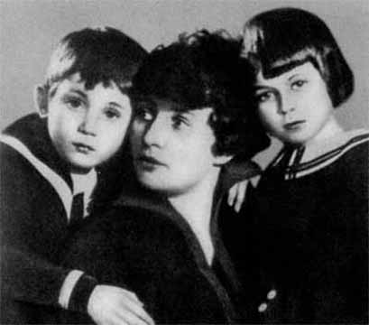
Дети Сергея Есенина и Зинаиды Райх: Константин Сергеевич Есенин (03.02.1920, Москва - 26.04.1986, Москва), похоронен на Ваганьковском кладбище. Был известным футбольным статистиком.
Татьяна Сергеевна Есенина(1918 - 1992).Член Союза писателей. Жила в Ташкенте. Директор музея Сергея Есенина.

Slide 12
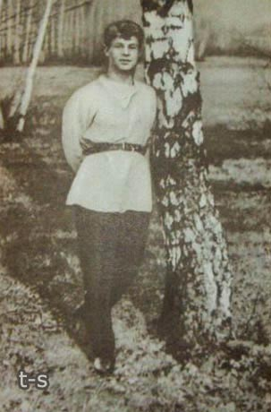
В начале 1918 Есенин переезжает в Москву. С воодушевлением встретив революцию, он пишет несколько небольших поэм ("Иорданская голубица", "Инония", "Небесный барабанщик", все 1918, и др.), проникнутых радостным предчувствием "преображения" жизни. Богоборческие настроения сочетаются в них с библейской образностью для обозначения масштаба и значимости происходящих событий. Есенин воспевая новую действительность и ее героев пытался соответствовать времени ("Кантата", 1919). В более поздние годы им были написаны "Песнь о великом походе", 1924, "Капитан земли", 1925, и др.). Размышляя, "куда несет нас рок событий", поэт обращается к истории (драматическая поэма "Пугачев", 1921).
Сергей Есенин у березы. Фото - 1918 год.

Slide 13
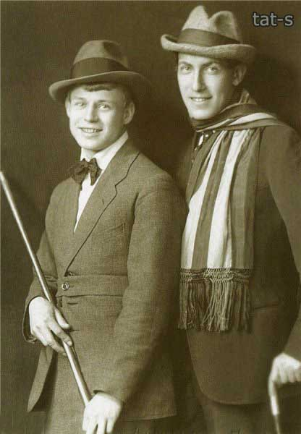
Поиски в сфере образности сближают Есенина с А. Б. Мариенгофом, В. Г. Шершеневичем, Р.Ивневым, в начале 1919 они объединяются в группу имажинистов; Есенин становится завсегдатаем "Стойла Пегаса" литературного кафе имажинистов у Никитских ворот в Москве. Однако поэт лишь отчасти разделял их платформу стремление очистить форму от "пыли содержания". Его эстетические интересы обращены к патриархальному деревенскому укладу, народному творчеству духовной первооснове художественного образа (трактат "Ключи Марии", 1919). Уже в 1921 Есенин выступает в печати с критикой "шутовского кривляния ради самого кривляния" "собратьев"-имажинистов. Постепенно из его лирики уходят вычурные метафоры.
Сергей Есенин (слева) и Анатолий Борисович Мариенгоф (1897 - 1962). Москва, лето. Фото -1919 год.

Slide 14
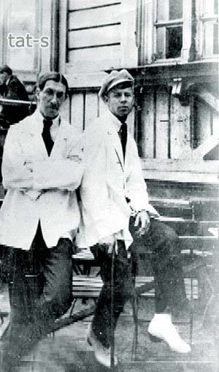
В начале 1920-х гг. в стихах Есенина появляются мотивы "развороченного бурей быта" пьяной удали, сменяющейся надрывной тоской. Поэт предстает хулиганом, скандалистом, пропойцей с окровавленной душой, ковыляющим "из притона в притон", где его окружает "чужой и хохочущий сброд" (сборники "Исповедь хулигана", 1921; "Москва кабацкая", 1924).

Slide 15
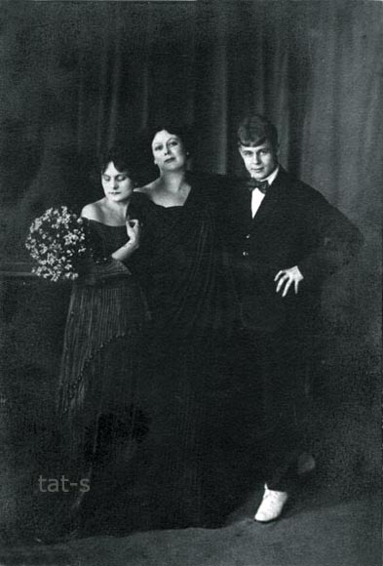
С Айседорой Дункан, которая была старше на 18 лет, Есенин познакомился осенью 1921 года в мастерской Г. Б. Якулова. Есенин и Дункан сочетались браком 3 мая 1922 года, и Айседора приняла российское гражданство. После свадьбы поехали в Европу - были в Германии, Франции, Бельгии, Италии, и жили четыре месяца в США. Поездка продолжалась с мая 1922 по август 1923 года.
Приемная дочь Айседоры Ирма Дункан (1898 - 1978),Айседора Дункан, Сергей Есенин. Москва. Фото - май, 1922 год.

Slide 16
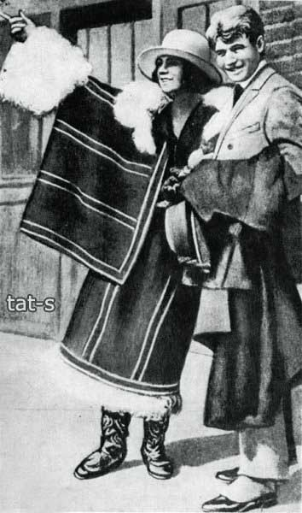
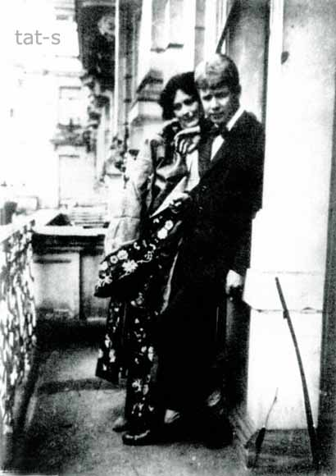
Сергей Есенин и Айседора Дункан, на улицах Венеции.Фото - август 1922 год.
Сергей Есенин и Айседора Дункан на пароходе "Paris".Фото (3) - 1 октября 1922 год.

Slide 17
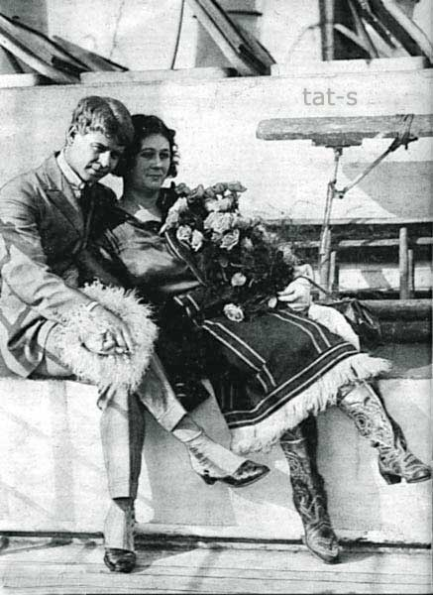
Брак их, несмотря на страстность отношений, был краток ,и вскоре произошел разрыв. Их развели. В 1924 году Дункан вернулась в США. Айседора ненадолго пережила Есенина - на 1 год и 8 месяцев. В Ницце, повязав свой длинный кроваво-красный шарф, она отправилась на прогулку на автомобиле. Последние ее слова были: "Прощайте, друзья! Я иду к славе". Шарф обмотнулся вкруг колеса и затянул смертную петлю на шее танцовщицы. Кончина была мгновенной.

Slide 18
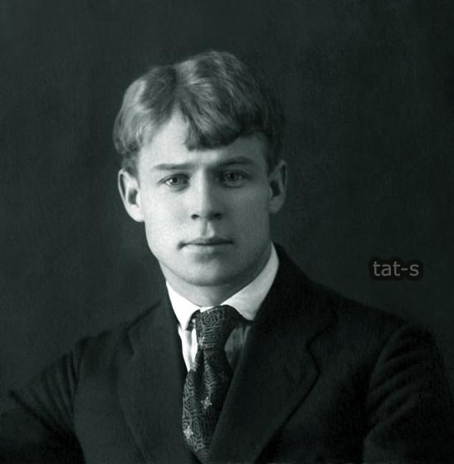
На родину Есенин вернулся с радостью, ощущением обновления, желанием "быть певцом и гражданином... в великих штатах СССР". В этот период (1923-25) создаются его лучшие строки: стихотворения "Отговорила роща золотая...", "Письмо к матери", "Мы теперь уходим понемногу...", цикл "Персидские мотивы", поэма "Анна Снегина" и др.
Главное место в его стихах по-прежнему принадлежит теме родины, которая теперь приобретает драматические оттенки. Некогда единый гармоничный мир есенинской Руси раздваивается : "Русь Советская" "Русь уходящая". Намеченный еще в стихотворении "Сорокоуст" (1920) мотив состязания старого и нового ("красногривый жеребенок" и "на лапах чугунных поезд") получает развитие в стихах последних лет: фиксируя приметы новой жизни, приветствуя "каменное и стальное", Есенин все больше ощущает себя певцом "золотой бревенчатой избы", поэзия которого "здесь больше не нужна" (сборники "Русь Советская", "Страна Советская", оба 1925). Эмоциональной доминантой лирики этого периода становятся осенние пейзажи, мотивы подведения итогов, прощания.

Slide 19
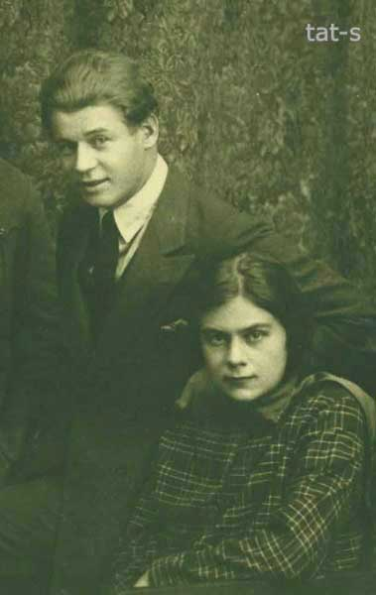
Одним из последних его произведений стала поэма "Страна негодяев" в которой он обличал советскую власть. После этого на него началась травля в газетах, обвиняя его в пьянстве, драках и.т.д. Последние два года жизни Есенина прошли в постоянных разъездах: скрываясь от судебного преследования он трижды совершает путешествия на Кавказ, несколько раз ездит в Ленинград, семь раз в Константиново. При этом в очередной раз пытается начать семейную жизнь, но его союз с С. А. Толстой (внучкой Л. Н. Толстого) не был счастливым.
Сергей Есенин и его последняя жена Софья Андреевна Толстая-Есенина (1900 - 1957). Фото - 1925 год.

Slide 20
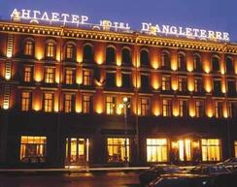
28 декабря 1925 года Есенина нашли в ленинградской гостинице «Англетер», повешенным на трубе парового отопления. Последнее его стихотворение — «До свиданья, друг мой, до свиданья…» — было написано в этой гостинице кровью, и по свидетельству друзей поэта, Есенин жаловался, что в номере нет чернил, и он вынужден был писать кровью. Похоронен 31 декабря 1925 года в г. Москва на Ваганьковском кладбище.

Slide 21
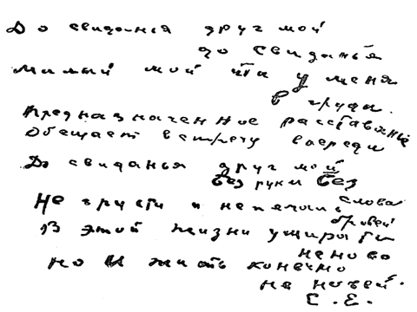

Slide 22
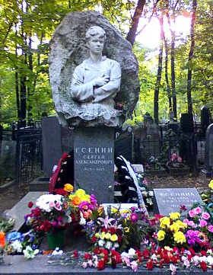
Любой березняк – По Есенину звонница! Никто уже так Перед ней не помолится. Как храм, березняк В честь Поэта возносится. Никто уже так На нож правды не бросится. Татьяна Смертина

